Slide 1
Здоровый студент
PROЗдоровье
ФГБОУ "ВГТУ"
ФГБОУ "ВГМУ им. Н.Н.Бурденко"

Slide 2
О задаче, которую предстоит решить
Задачи:
Оценка состояния здоровья студентов;
Биологического возраста студентов;
Оценка качества жизни студентов;
Мониторинг состояния здоровья студентов;
Рекомендации по ведению здорового образа жизни по результатам исследования.

Slide 3
О компании-заказчике и причинах, по которым возникла задача:
Заказчик: ФГБОУ ВО ВГМУ им. Н.Н. Бурденко Министерства здравоохранения Российской Федерации – медицинская образовательная организация, имеющая 103 летнюю
историю своего функционирования.
Основная причина
необходимости создания информационного продукта – возможность проведения мониторинга здоровья студентов для создания и использования различных
профилактических программ и программ
здоровьесбережения.
В какой форме заказчик ждет результат:
Заказчик ждет результат в форме ПО/приложения/сайта
Ограничения:
нехватка опыта в написании программных кодов;
нехватка средств
(технических и финансовых) на разработку достойного ИПО

Slide 4
Как мы будем решать задачу
К окончанию срока выполнения задания по интенсиву (2-3 месяца) можно создать структурированный и методологически обоснованный алгоритм сбора и анализа информации по характеристике качества жизни и здоровья студентов.
Ключевыми подзадачами на следующий месяц авторы видят работу с анкетами, опросниками и другими методологическими инструментами, позволяющими наиболее полно подойти к решению поставленной цели.
В отношении ресурсного обеспечения со стороны авторов – использование их интеллектуального потенциала, со стороны образовательной организации – все необходимые ресурсные возможности должны обсуждаться с административно-правовым управлением вуза. Возможные оpen-source это создание google forms, создание сайта на бесплатных платформах.

Slide 5
Необходимые ресурсы
1 Автоматизированный опросник для сбора данных со студентов о здоровье, о качестве жизни и др. ;
2 Респонденты для прохождения опроса;
3 ПО Knime, BPwin, Rational rose, MS Office;
4 Методики статистического анализа данных;

Slide 6
Наша команда
Студенты ВГТУ
Исследование предметной области
Анализ аналогов и решений по данной области
3. Автоматизация опросников в google forms
4. Рассылка гиперссылки на опросник студентам разных вузов.
Проектирование ИС
Разработка USM
6. Разработка моделей IDF, DFD, UML
7 . Создание MVP проекта

Slide 7
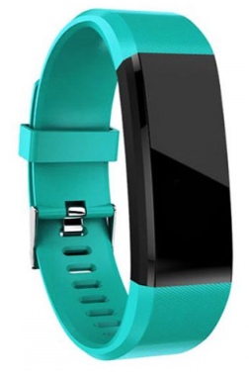
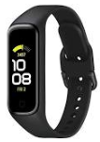
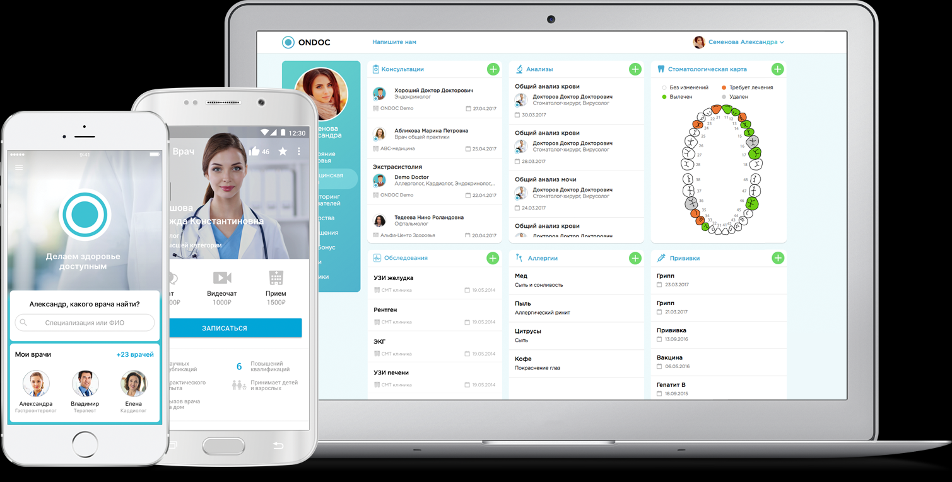
Аналоги решения
Аналогами нашей работы являются ПО Scanme, Ondoc, Strava, смарт-часы, фитнес-трекерs и другие приложения, позволяющие отслеживать различные показатели жизнедеятельности и здоровья (индекс массы тела, количество потраченных калорий, количество потребляемой жидкости).
Преимущество выполняемой работы заключается в информационно-аналитическом продукте, позволяющем получить информацию о качестве жизни студента, оценить его здоровье и узнать биологический возраст. А также оценить влияние перекрестных факторов оценки здоровья друг на друга. Провести машинное обучение и выявить взаимосвязь между показателями оценки здоровья и качества жизни

Slide 8
Значимость проекта
Инновационность: Анализ комплекса функциональных показателей и факторов, влияющих на ЗОЖ. Машинное обучение и диагностика ЗОЖ.
Научная значимость : Разработка структурированного и методологически обоснованного алгоритма диагностики и анализа ЗОЖ на основе показателей образа жизни и факторов влияющих на здоровье студентов.

